Slide 1
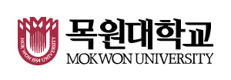
신·편입생 및 재학생
[ 계좌정보 등록 ]
가이드
종합정보시스템 계좌정보 등록하는 방법

Slide 2
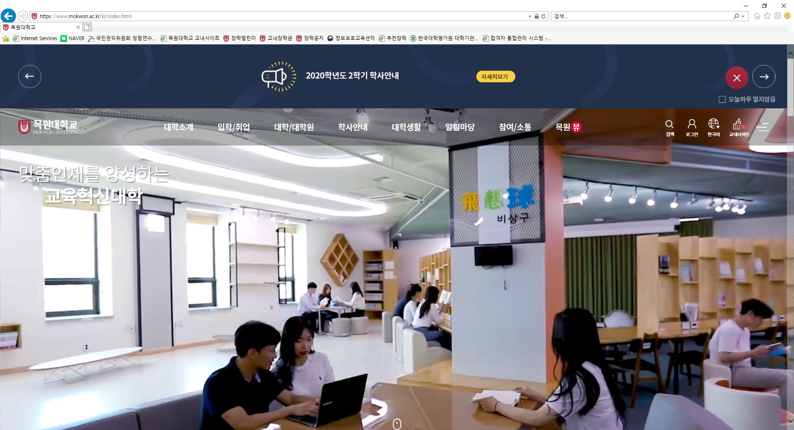
1. 목원대학교 홈페이지 접속!
목원대학교 홈페이지
2. 홈페이지 오른쪽 상단 메뉴 중 [ 교내사이트 ] 클릭해서 접속!

Slide 3
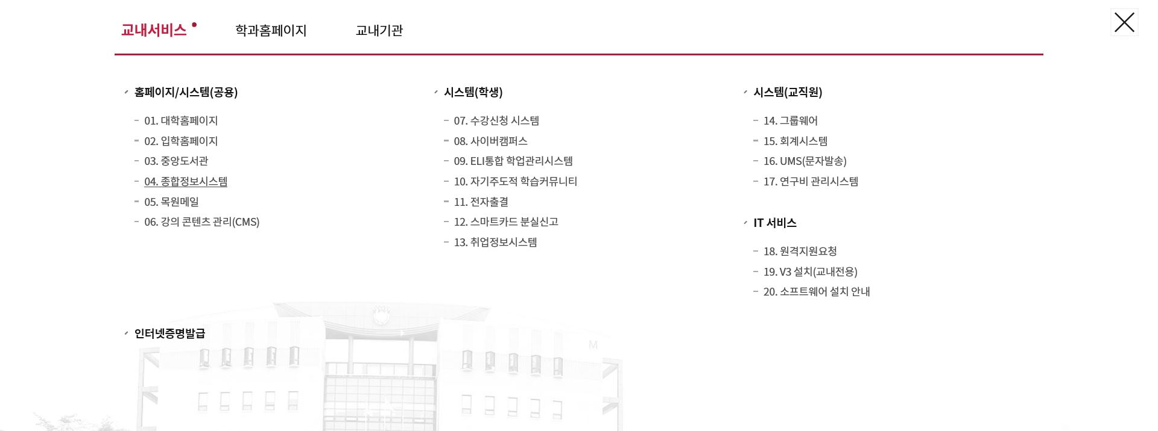
3. 교내사이트 – [ 04. 종합정보시스템 ] 클릭해서 접속!

Slide 4
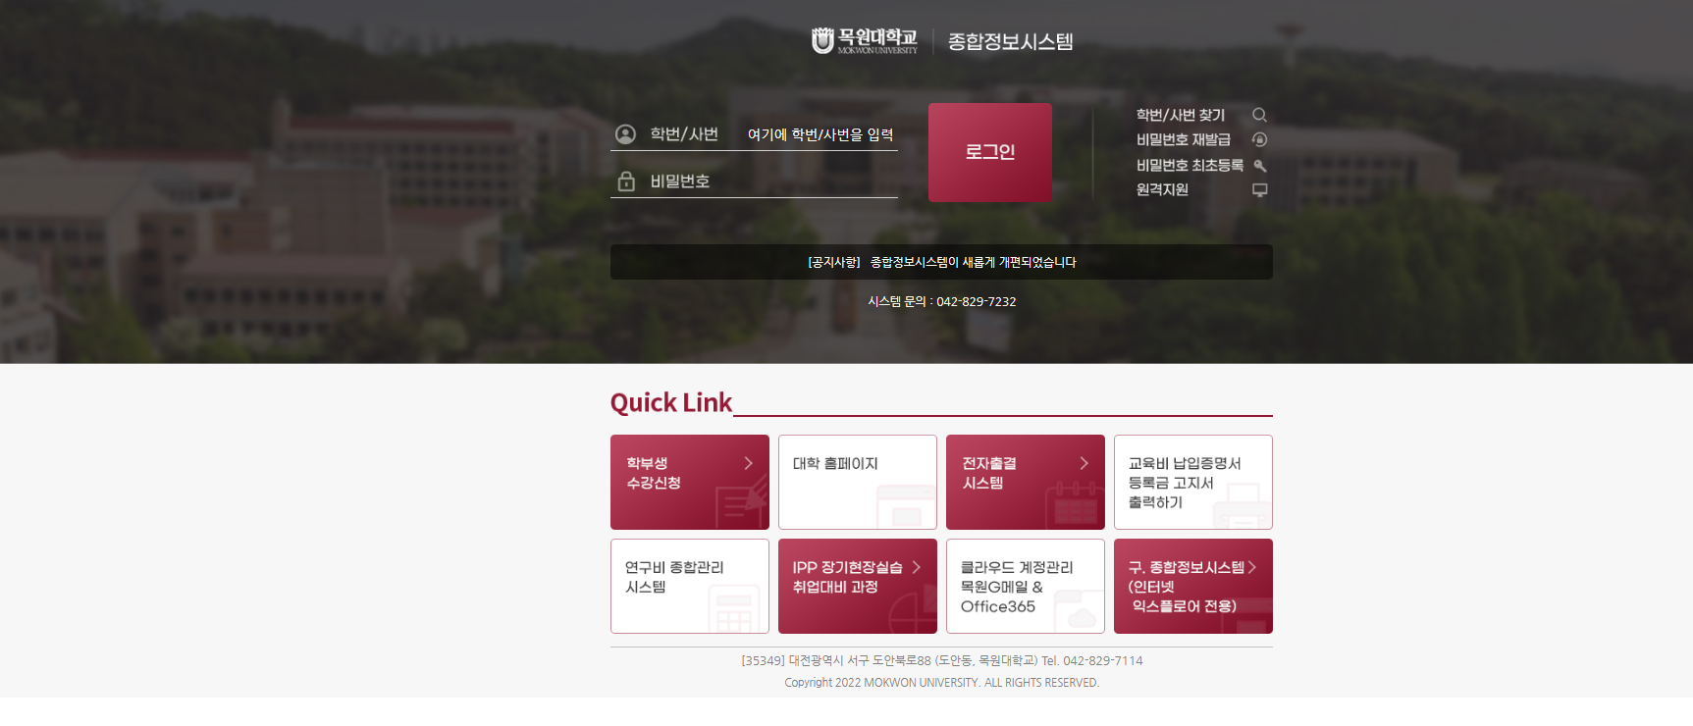
4. 본인의 학번 / 비밀번호
입력하고 로그인!

Slide 5
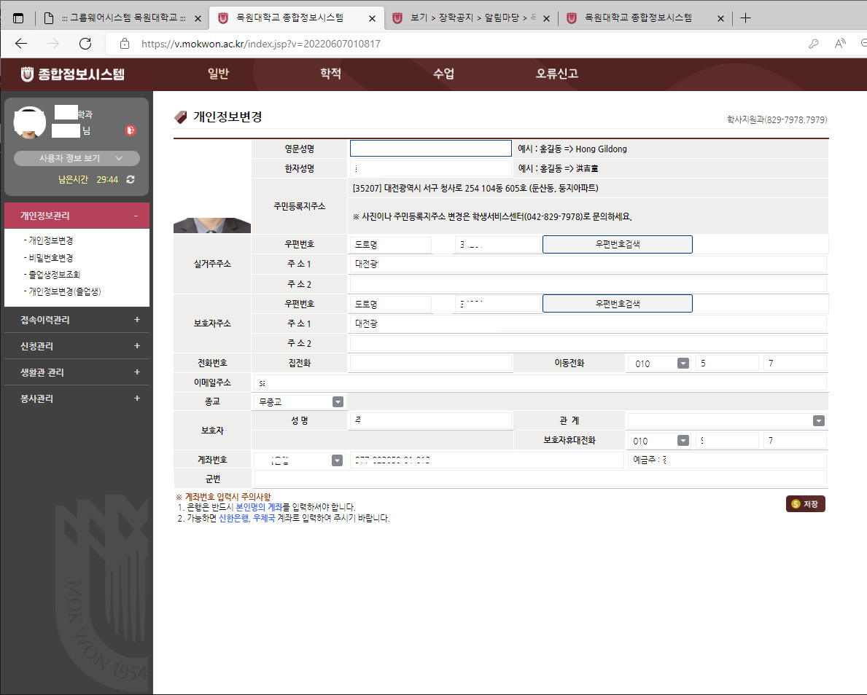
5. [ 일반 -
개인정보관리 -
개인정보변경 ]
클릭!

Slide 6
6. 본인명의 계좌의
은행명, 계좌번호, 예금주 입력 후
저장 버튼 클릭!
9. 계좌정보를 정확하게 입력하고 저장!
* 반드시 ‘본인명의’ 계좌 (형제, 부모님 NO NO!)
* 가능하면 우리은행, 우체국 계좌 입력 (이 외의 은행도 상관 X)
* 잘못 된 계좌정보 입력 시, 장학금 지급 등에서 불이익이 있을 수 있습니다

